Slide 1
ينتبه للمثيرات الحسية التي تلامس جسده "أشياء ناعمة – أشياء غير ناعمة"
مقدم الهدف
مريم خميس

Slide 2
المراجعة:أ. امنه الكتبي | الإعداد : مريم خميس | ينتبه للمثيرات التي تلامس جسده ( اشياء ناعمة واشياء غير ناعمة) رقم الهدف : ( 240 ) | الهدف
الفئة العمرية: ٣-١٥ | مستوى الشدة: شديدة | فئة الإعاقة : اعاقة شديدة | بيانات الهدف
عنوان الدرس : القطة 1- القطة تحب اللعب بكرة الصوف ثم تنام في صندوقها الخشبي . يقول المعلم : قطة شعرها ناعم. 2- كرة الصوف يقول المعلم: كرة الصوف ناعمة 3- صندوقها الخشبي يقول المعلم: خشب خشن |  |  | كتاب الطالب

Slide 3
1- يقول المعلم : القطة شعرها ناعم

Slide 4
2- يقول المعلم : كرة الصوف ناعمة

Slide 5
3-يقول المعلم : الصندوق الخشبي خشن

Slide 6
- ينتبه للمثيرات التي تلامس جسده ( اشياء ناعمة واشياء غير ناعمة) | الهدف
انشطه مهارية | المكونات
ا ستراتيجيات التعليم: 1- الاستكشاف : يقوم المعلم بوضع أشياء ( ذات ملمس ناعم وملمس خشن )امام الطالب ثم يساعده في تلمسها مع قول كلمة ناعم او خشن . 2- تعلم باللعب : يلعب المعلم مع الطالب لعبه ( لمسة ) يمرر المعلم الشيء الناعم او الشي الخشن بلطف على راحة يد الطالب ويلاحظ ردة فعل الطالب . 3- التكامل الحسي ياخذ المعلم الطالب الى الغرفة الحسية . | المقدمة

Slide 7
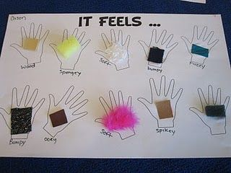
الأنشطة الصفية: 1- يقوم المعلم برسم يد الطالب ثم يلصق ملامس مختلفة عليها . 2- يلعب المعلم مع الطالب بالرمل الناعم . 3- يقوم المعلم مع الطالب بتشكيل لوحة باستخدام الاصداف . 4- يطلب المعلم من الطالب استخراج الاشياء الناعمة او الغير ناعمة من حوض الماء. 5 – يقوم المعلم بوضع اشياء ناعمةواشياء غير ناعمة داخل صندوق ويطلب من الطالب التمييز بينها . | كتاب الطالب
1- يعمل المعلم وسلية تعليمية تضم ملامس مختلفة

Slide 8
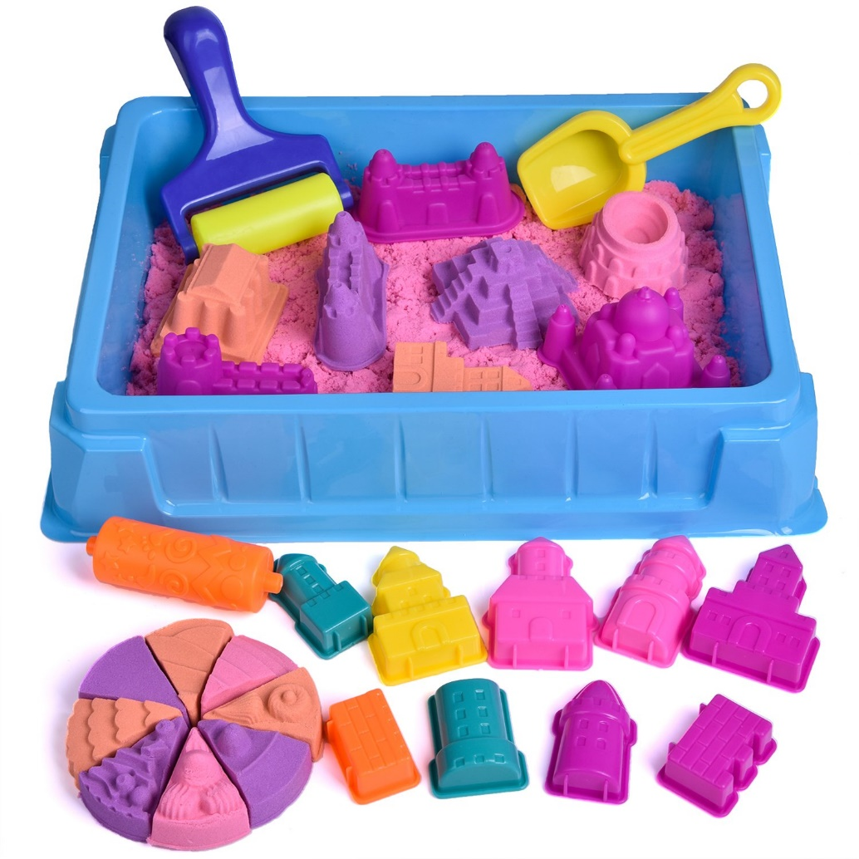
2- يلعب الطالب بالرمل

Slide 9
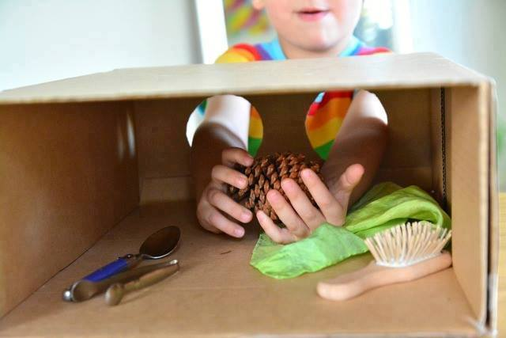
3 – تمييز الاشياء الناعمة وغير الناعمة

Slide 10
الحصة الدراسية: الهدف الرئيسي: - ينتبه للمثيرات التي تلامس جسده ( اشياء ناعمة واشياء غير ناعمة) 1- قراءة الدرس بطريقة معبرة للطلبة عدة مرات مع الإشارة إلى الصور في كتاب دليل الطالب. 2- تنفيذ التمارين والأنشطة الصفية في كتاب دليل الطالب. النشاط الرياضي: يمشي على ملامس مختلفة. النشاط الفني: يقوم الطالب بلصق الريش على صورة الدجاجة ، يقوم الطالب بلصق القطن على صورة غيمة ، يعمل الطالب اطار للصور باستخدام عيدان خشبية . نشاط موسيقي: سماع انشودة https://www.youtube.com/watch?v=zHT33MYoImY | دليل للمعلم
رسم يد وفي كل أصبع يكون ملمس ( ناعم ، خشن ) | الواجب المنزلي
- سماع انشودة https://www.youtube.com/watch?v=zHT33MYoImY | تمارين الكترونية
جيد: ان ينتبه الطالب للمثيرات الحسية بمساعدة جسدية كلية. متوسط: ان ينتبه الطالب للمثيرات الحسية بمساعدة جسدية جزئية . مرتفع: ان ينتبه الطالب للمثيرات الحسية بمفرده. | التقييم

